Slide 1
Sarah Hajduková 1.D GJAR
Môj svet

Slide 2
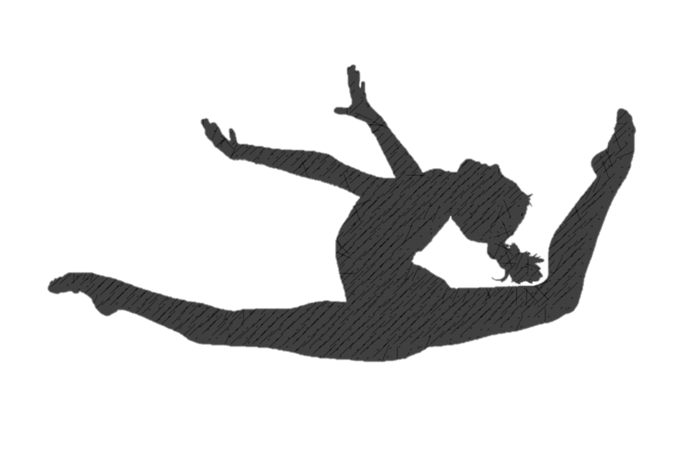
Moderná gymnastika
patrí k disciplínam na rozhraní medzi športom a umením,
súčasťou hodnotenia športovkyne je umelecký prejav a estetické vyjadrenie hudby,
kombinuje prvky baletu, gymnastiky, divadelného tanca a akrobacie,
trénuje sa s náčiním, ale aj bez neho.

Slide 3
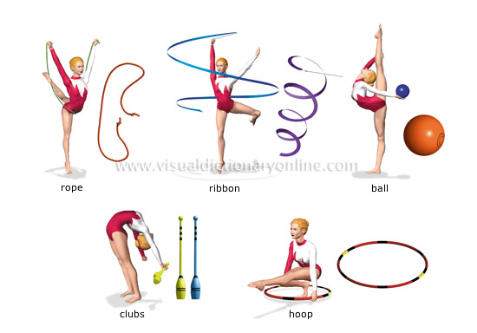
Náčinie
gymnastky cvičia s piatimi náčiniami: švihadlo, obruč, lopta, kužele a stuha.

Slide 4
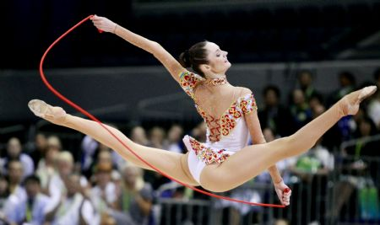
Švihadlo
švihadlo je prispôsobené výške gymnastky,
povinné sú rôzne série preskokov cez otvorené alebo zložené švihadlo vpred alebo vzad,
manipulácia: osmy, lasá, vypúšťanie jedného konca švihadla a tiež vysoké vyhodenia,
zostavy so švihadlom sú veľmi rýchle a dynamické,
cena približne 3 eurá.

Slide 5
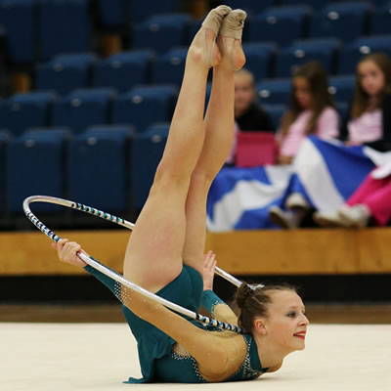
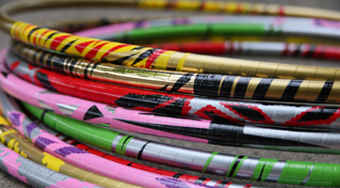
Obruč
priemer obruče je 80 – 90 cm a váha musí byť minimálne 300 gramov,
manipulácia: kotúľania po zemi, po tele, rôzne prechody cez obruč, vysoké vyhodenia a rôzne typy chytania obruče,
cena približne 4 eurá.

Slide 6
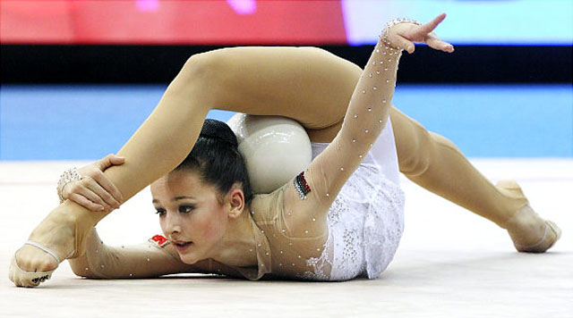
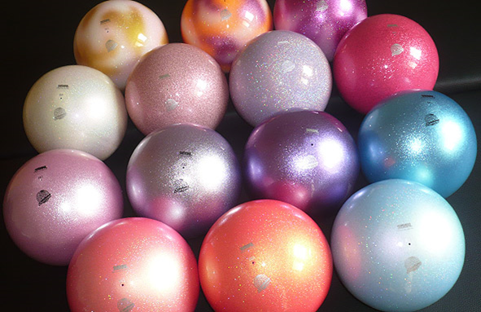
Lopta
priemer lopty je 18 – 20 cm a váha minimálne 400 g,
základnou skupinou prvkov sú ohybnosti a vlny,
manipulácia: kotúľanie lopty, či už po tele alebo po zemi, rôzne typy odbíjania lopty, osmy a chytania lopty po vysokom vyhodení,
cena od 7 do 15 eur.

Slide 7
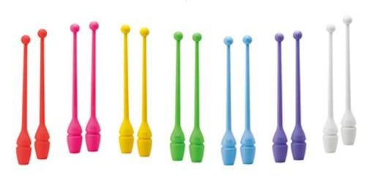
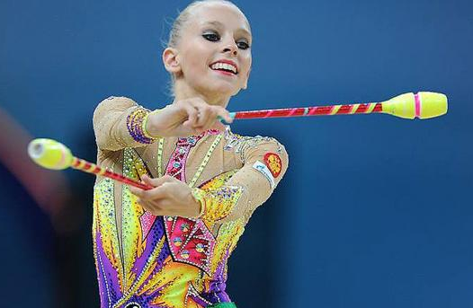
Kužele
dĺžka jednej kužele je 36 – 45 cm, váha 150 gramov,
manipulácia cvičenia s kuželami si vyžaduje už vyššiu technickú zručnosť gymnastky a vo vyšších vekových kategóriách junioriek a senioriek,
základnou skupinou prvkov sú rovnováhy,
manipulácia: rôzne typy mlynčekov, drobných rýchlych prehodení a žonglovanie s kuželami,
cena od 7 do 11,30 eur.

Slide 8
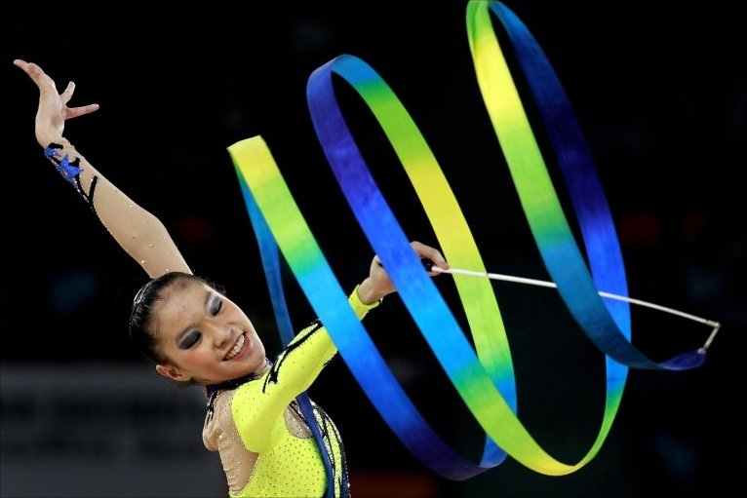
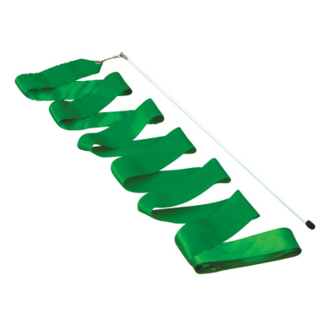
Stuha
jej dĺžka je 6 metrov,
manipulácia: kresba s týmto náčiním opisuje kruhy, špirály a vlnovky okolo tela gymnastky a nemôže zostať ani na chvíľu bez pohybu,
prevažujú obraty,
cena stuhy od 6 do 8 eur,
cena tyčky od 6 eur.

Slide 9
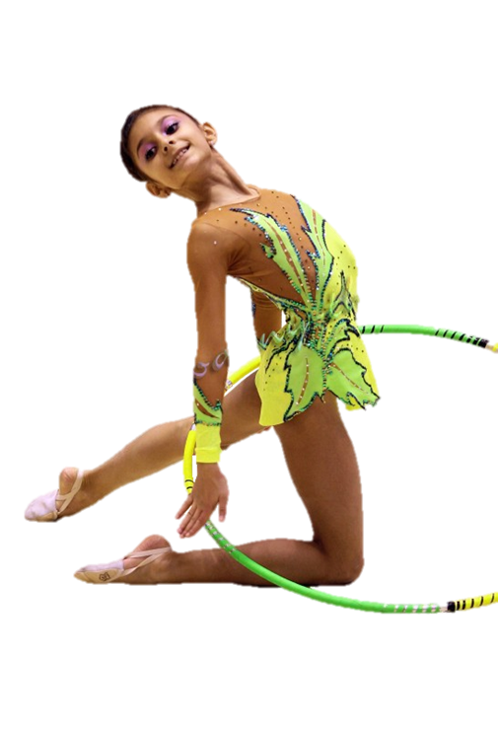
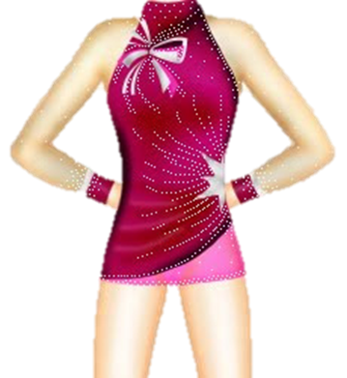
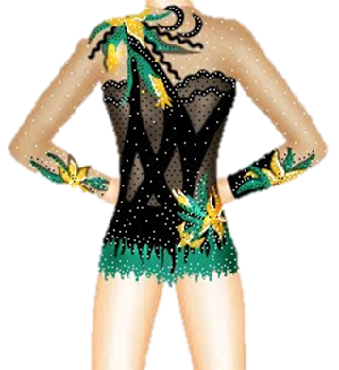
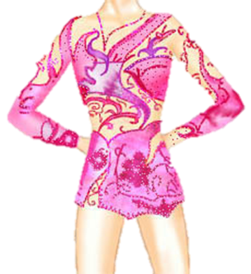
Dres
mal by byť z nepriehľadného materiálu,
priehľadný materiál môže byť len na rukách, chrbte a výstrihu,
ozdoby: stužky, flitre, ktoré nebránia pohybu,...
cena od 50 do 150 eur, pričom závisí od veľkosti, značky a výzdoby.

Slide 10
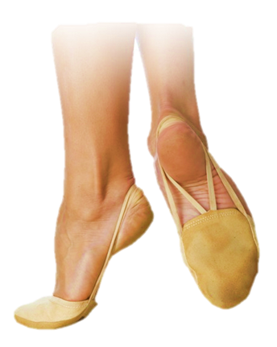
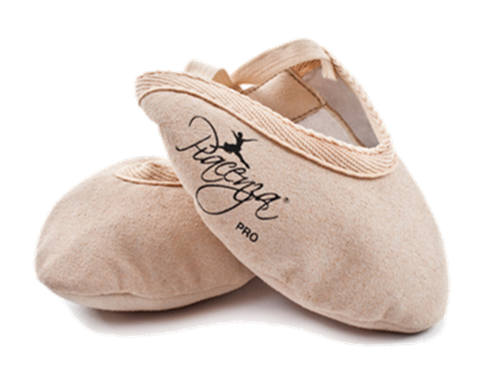
Gymnastické špičky
pomáhajú gymnastkám pri obratoch,
špičky sa vyrábajú z textilu (9 eur), alebo z kože (11 eur).

Slide 11
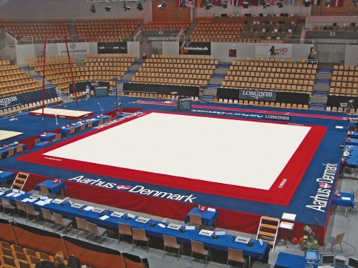
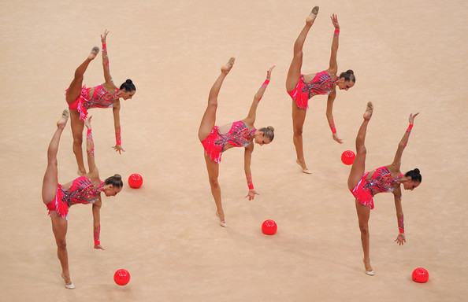
Ostatné
cvičí sa v telocvični, na koberci s rozmermi 13 x 13 metrov a s výškou stropu minimálne 8 m,
pretekárky cvičia zostavy jednotlivkýň, dvojíc, trojíc a spoločné skladby (5 gymnastiek),
používajú hudobný sprievod, väčšinou bez spevu,
dĺžka skladby trvá od 1.15 min do 2.30 min.

Slide 12
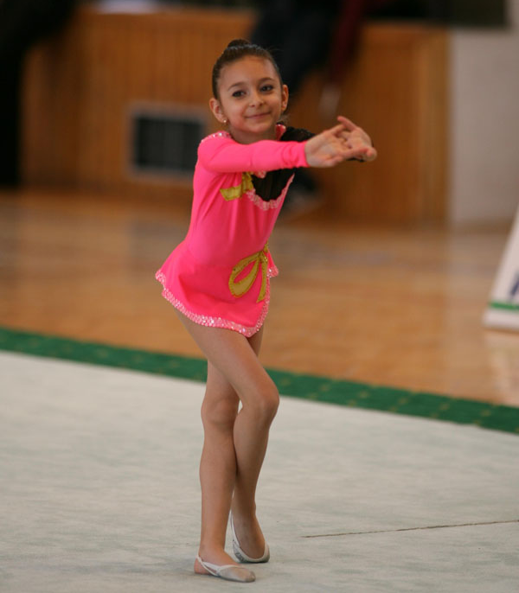
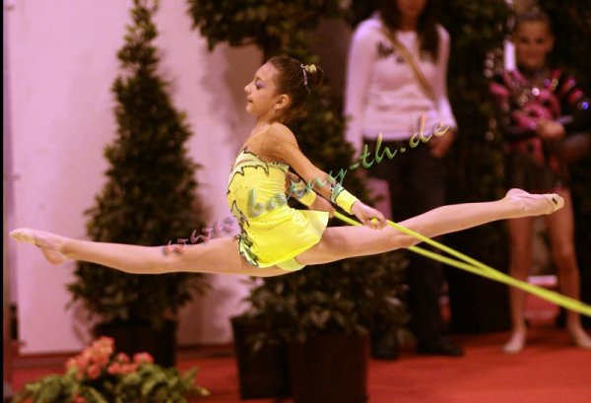
Zdroj
http://www.gymnastika.sk/
http://www.kmgtanja.sk/gymnastika.html
http://www.sportcenter.sk/stranka/moderna-gymnastika
https://www.youtube.com/watch?v=uo_VUlnq0zM

Slide 13
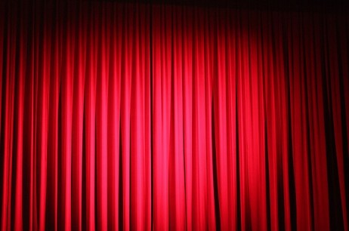
Ďakujem Vám za pozornosť! ☺

